Slide 1
Проект: «Pac-man-don»
Выполнил
Максим Дёмин

Slide 2
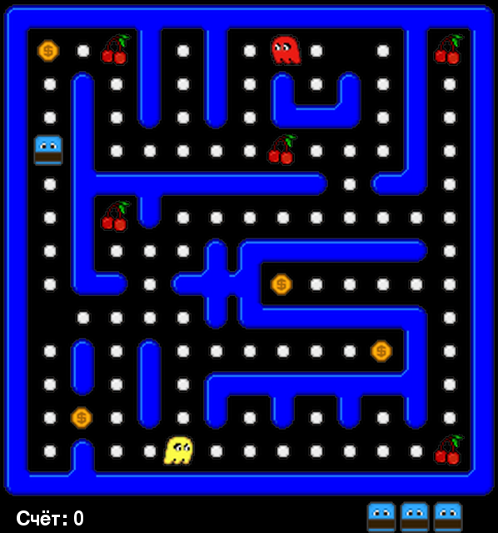
Введение:
Данный проект представляет собственную реализацию известной в 90х игры «Pac-Man» . В то время этот игра была достаточно популярна.
Игра «Pa-Man» была создана в 1980 году японской компанией Namco.
Задача игрока — управляя Пакманом, съесть все точки в лабиринте, избегая встречи с привидениями, которые гоняются за героем. С повышением уровня игры изменяется только её сложность, архитектура лабиринта остаётся идентичной. Поскольку игру достаточно сложно воссоздать физически, обычно она реализуется в виде компьютерной игры.
Существует множество версий этой игры, как на различных консолях, так на пк и мобильных устройствах. От этого смысл её не меняется, а игра только совершенствуется с каждой новой версией. Поэтому я решил создать свою версию.

Slide 3
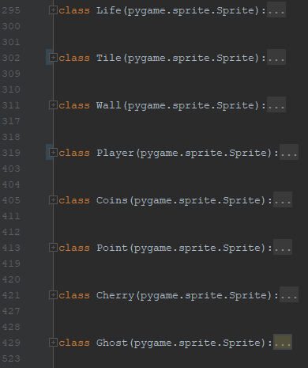
Описание реализации:
В проекте создано 8 классов спрайтов, они взаимодействуют между собой
Каждый элемент на моей карте это отдельный спрайт
Реализован один общий игровой цикл
Для открытия окон вызываются функции, где они открываются в дальнейшем

Slide 4
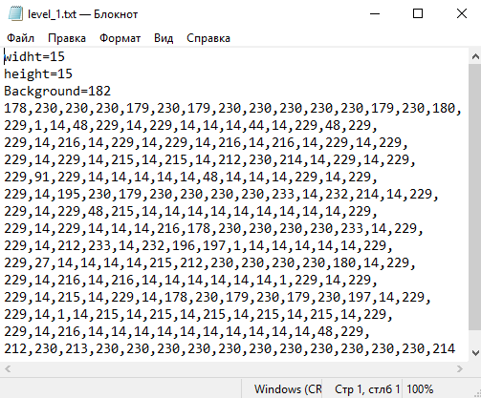
особенности приложения
Использование проигрывателя музыки pygame.mixer
Возможность достаточно быстро создавать свои уровни с помощью программы Tiled, переводя в дальнейшем из текстового файла в приемлемый для пользователя вид
Создан пользовательский
сигнал

Slide 5
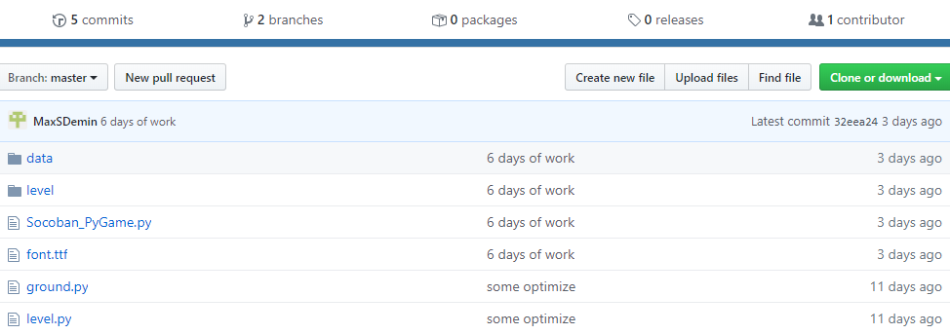
какие технологии использовались:
Здесь были использованы технологии,
входящие в курс Яндекс Лицея в блоке PyGame:
Столкновения и другие взаимодействия
Изображения. Спрайты
Игровой цикл. События
Также применил технологию удаленных репозиториев Git,
где командная работа проходит гораздо легче

Slide 6
Заключение
ВЫВОДЫ:
Легендарная игра Pac-Man получила еще одну реализацию, что сделало игру еще богаче
Фреймворк PyGame обладает широчайшими возможностями, позволяющими реализовать десктопный проект практически любой сложности
язык программирования Python относительно прост в освоении и является удобным инструментом для быстрой реализации проектов
Перспективы развития проекта:
Возможность выбора пользователя. У каждого пользователя будет «своя игра»
Создание БД. Режим редактирования БД. Возможность создания, удаления и перемещения отдельных уровней
Встроенный редактор уровней
Запись времени прохождения уровня и создание таблицы рекордов

